Slide 1

EIE ___-_ Robótica e inteligencia artificial
Módulo 2
Robótica Móvil S7
Valparaíso, 2022

Slide 2
ROBÓTICA MÓVIL
SESIÓN 7

Slide 3
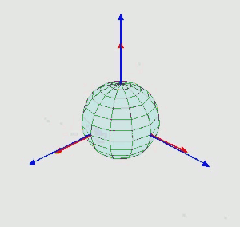
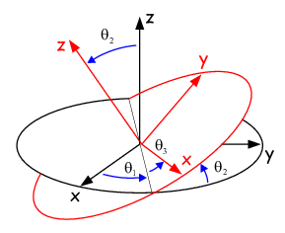
Herramientas matemáticas para la localización espacial
Matriz de rotación
Las matrices de rotación son utilizadas para describir la orientación de un sistema de coordenadas respecto a otro referencial con la ayuda de la aplicación del álgebra matricial.

Slide 4
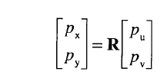
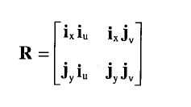
Herramientas matemáticas para la localización espacial
Matriz de rotación
Realizando una sencilla serie de transformaciones se puede llegar a la siguiente equivalencia:
Donde:
R Es la llamada matriz de rotación que define la orientación del sistema OUV con respecto al sistema OXY, y que sirve para transformar las coordenadas de un vector en un sistema a las de otro

Slide 5
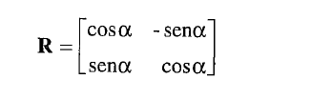
Herramientas matemáticas para la localización espacial
Matriz de rotación
En el caso de dos dimensiones, la orientación viene definida por un único parámetro independiente. Si se considera la posición relativa del sistema OUV girado un ángulo α sobre OXY Tras realizar los correspondientes productos escalares, la matriz R será de la forma:
En un espacio tridimensional, el razonamiento a seguir es similar.

Slide 6
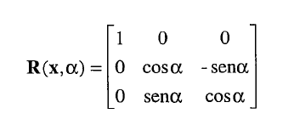
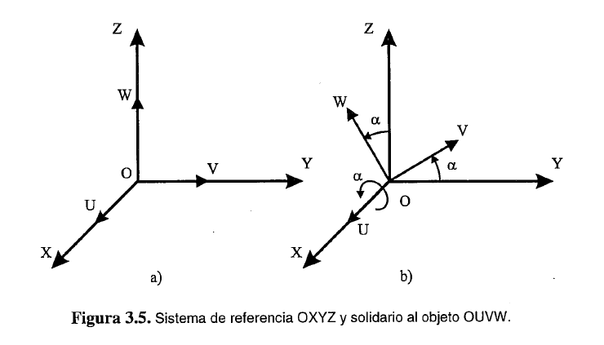
Herramientas matemáticas para la localización espacial
Matriz de rotación
La matriz de rotación que define la orientación del sistema OUVW con respecto al sistema OXYZ se puede representar en tres matrices denominadas matrices básicas de rotación de un sistema espacial de tres dimensiones.
Orientación del sistema OUVW, con el eje OU coincidente con el eje OX es representada mediante la matriz:

Slide 7
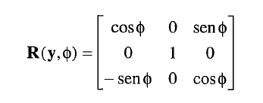
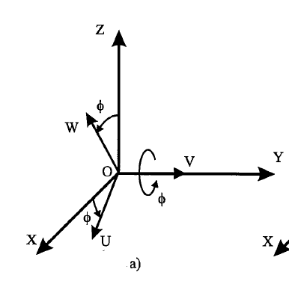
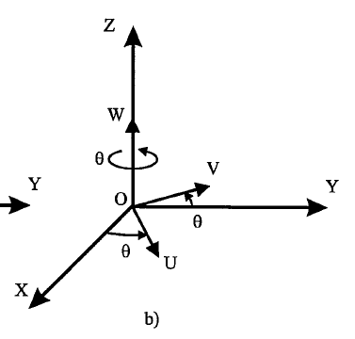
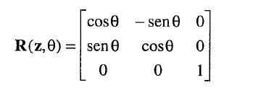
Herramientas matemáticas para la localización espacial
Matriz de rotación
Orientación del sistema OUVW, con el eje OV coincidente con el eje OY es representada mediante la matriz:
Orientación del sistema OUVW, con el eje OY coincidente con el eje OZ es representada mediante la matriz:

Slide 8
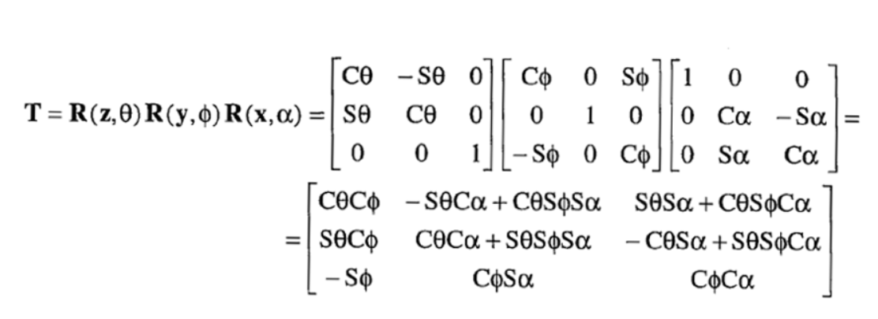
Herramientas matemáticas para la localización espacial
Matriz de rotación
Las matrices de rotación pueden componerse para expresar la aplicación continua de varias rotaciones, así si se aplica una rotación de ángulo α sobre OX, seguida de una rotación de ángulo Φ sobre OY, y una rotación de ángulo ϴ sobre OZ, la rotación global puede expresarse como:

Slide 9
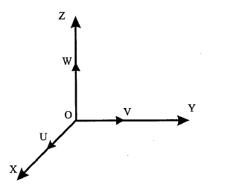
Herramientas matemáticas para la localización espacial
Representación de la orientación (Ejemplo)
Calcule la matriz de composición de rotaciones para el subsistema de coordenadas OUVX con respecto al sistema de referencia OXYZ los cuales son mostrados en la figura 1. La primera rotación al subsistema OUVX es de un ángulo de 90° sobre OX, luego la segunda rotación al subsistema OUVX es de un ángulo de 45° sobre OY.
$$T=R\left(Y,45°\right)∗R\left(X,90°\right)$$

Slide 10
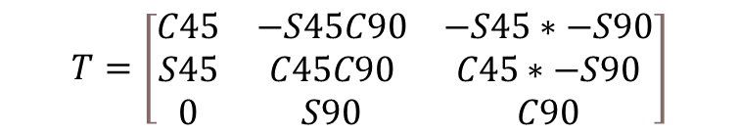
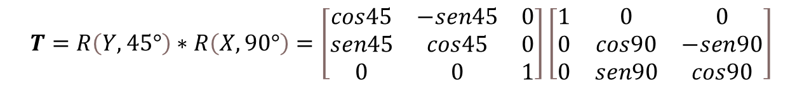
Herramientas matemáticas para la localización espacial
Representación de la orientación (Ejemplo)
$$T=R\left(Y,45°\right)∗R\left(X,90°\right)$$
$$T=R\left(Y,45°\right)∗R\left(X,90°\right)=\left[\begin{matrix}cos45 & −sen45 & 0 \\ sen45 & cos45 & 0 \\ 0 & 0 & 1\end{matrix}\right]\left[\begin{matrix}1 & 0 & 0 \\ 0 & cos90 & −sen90 \\ 0 & sen90 & cos90\end{matrix}\right]$$
$$T=\left[\begin{matrix}C45 & −S45C90 & −S45∗−S90 \\ S45 & C45C90 & C45∗−S90 \\ 0 & S90 & C90\end{matrix}\right]$$

Slide 11

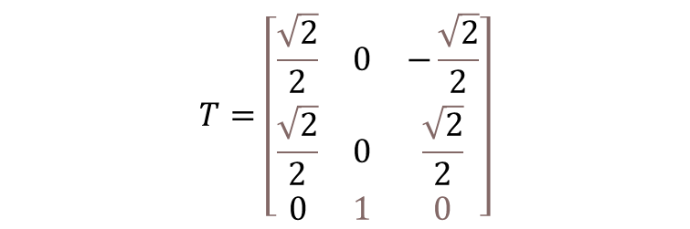
Herramientas matemáticas para la localización espacial
Representación de la orientación (Ejemplo)
$$T=R\left(Y,45°\right)∗R\left(X,90°\right)$$
$$T=\left[\begin{matrix}C45 & −S45C90 & −S45∗−S90 \\ S45 & C45C90 & C45∗−S90 \\ 0 & S90 & C90\end{matrix}\right]$$
Se sabe que $cos90=0;cos45=\frac{\sqrt{2}}{2};sen90=1;sen45=\frac{\sqrt{2}}{2}$
$$T=\left[\begin{matrix}\frac{\sqrt{2}}{2} & 0 & −\frac{\sqrt{2}}{2} \\ \frac{\sqrt{2}}{2} & 0 & \frac{\sqrt{2}}{2} \\ 0 & 1 & 0\end{matrix}\right]$$

Slide 12
Herramientas matemáticas para la localización espacial
Ejemplo de cálculo de la orientación
Ejemplo de copelia sobre l apliucacion de rotanciones .
Buscar uno hecho o algo para modificar fácilmente.

Slide 13
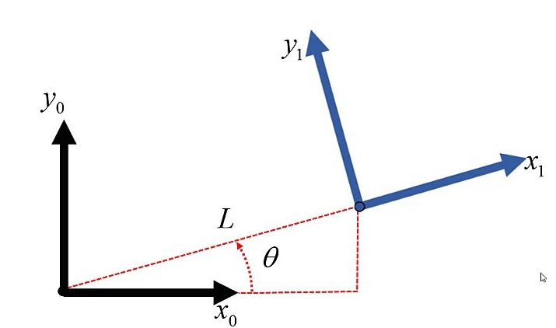
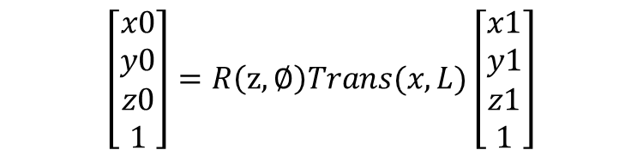
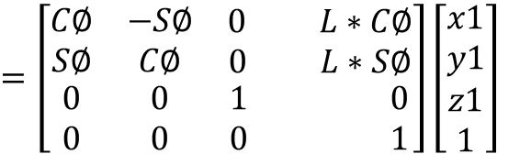
Herramientas matemáticas para la localización espacial
Matrices de transformación homogénea
Las matrices de trasformación homogénea se utilizan para representar la posición y la orientación de un sistema girado y trasladado respecto a un sistema fijo.
$$\left[\begin{matrix}x0 \\ y0 \\ \begin{matrix}z0 \\ 1\end{matrix}\end{matrix}\right]=R\left(z,∅\right)Trans(x,L)\left[\begin{matrix}x1 \\ y1 \\ \begin{matrix}z1 \\ 1\end{matrix}\end{matrix}\right]$$
$$=\left[\begin{matrix}C∅ & −S∅ & \begin{matrix}0 & L∗C∅\end{matrix} \\ S∅ & C∅ & \begin{matrix}0 & L∗S∅\end{matrix} \\ \begin{matrix}0 \\ 0\end{matrix} & \begin{matrix}0 \\ 0\end{matrix} & \begin{matrix}\begin{matrix}1 \\ 0\end{matrix} & \begin{matrix} 0 \\ 1\end{matrix}\end{matrix}\end{matrix}\right]\left[\begin{matrix}x1 \\ y1 \\ \begin{matrix}z1 \\ 1\end{matrix}\end{matrix}\right]$$

Slide 14
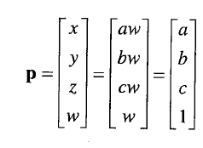
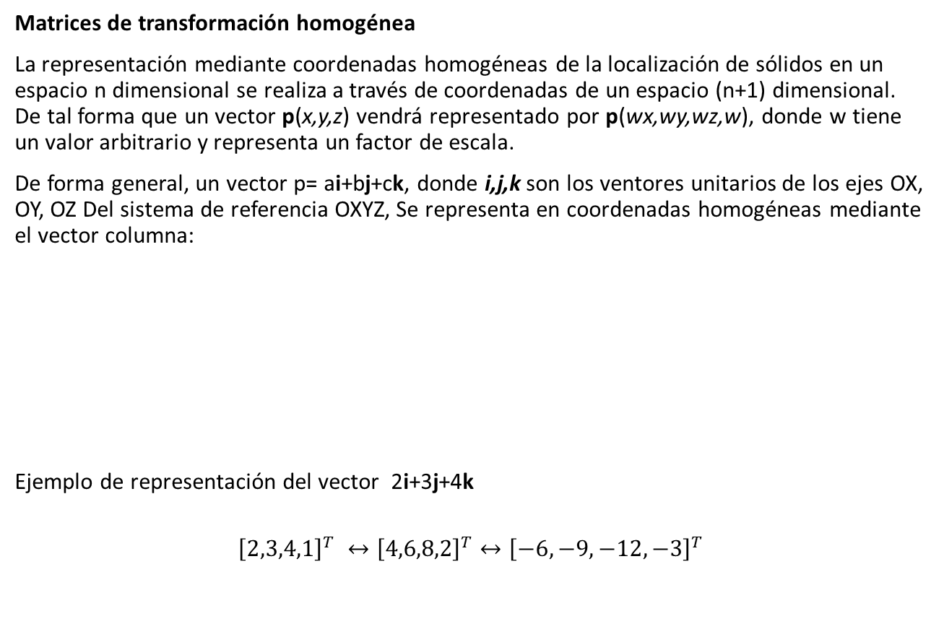
Herramientas matemáticas para la localización espacial
Matrices de transformación homogénea
La representación mediante coordenadas homogéneas de la localización de sólidos en un espacio n dimensional se realiza a través de coordenadas de un espacio (n+1) dimensional. De tal forma que un vector p(x,y,z) vendrá representado por p(wx,wy,wz,w), donde w tiene un valor arbitrario y representa un factor de escala.
De forma general, un vector p= ai+bj+ck, donde i,j,k son los ventores unitarios de los ejes OX, OY, OZ Del sistema de referencia OXYZ, Se representa en coordenadas homogéneas mediante el vector columna:
Ejemplo de representación del vector 2i+3j+4k
$${\left[2,3,4,1\right]}^{T} ↔{\left[4,6,8,2\right]}^{T}↔{\left[−6,−9,−12,−3\right]}^{T}$$

Slide 15
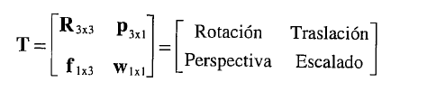
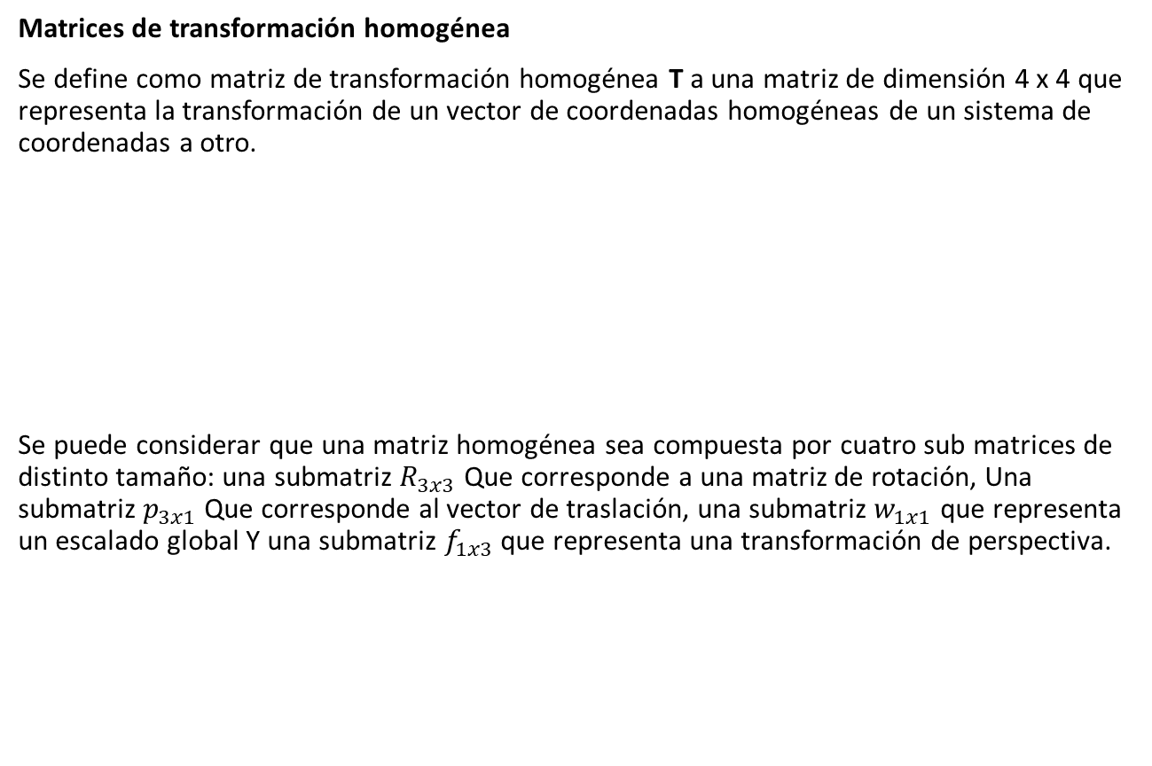
Herramientas matemáticas para la localización espacial
Matrices de transformación homogénea
Se define como matriz de transformación homogénea T a una matriz de dimensión 4 x 4 que representa la transformación de un vector de coordenadas homogéneas de un sistema de coordenadas a otro.
Se puede considerar que una matriz homogénea sea compuesta por cuatro sub matrices de distinto tamaño: una submatriz $R_{3x3}$ Que corresponde a una matriz de rotación, Una submatriz $p_{3x1}$ Que corresponde al vector de traslación, una submatriz $w_{1x1}$ que representa un escalado global Y una submatriz $f_{1x3}$que representa una transformación de perspectiva.

Slide 16
Herramientas matemáticas para la localización espacial
Aplicación de las matrices homogéneas
En resumen, una matriz de transformación homogénea se puede aplicar para:
1.- Representar la posición y orientación de un sistema girado y trasladado O’UVW con respecto a un sistema fijo de referencia OXYZ, que es lo mismo que representar una rotación y traslación realizada sobre un sistema de referencia.
2.- transformar un vector expresado en coordenadas con respecto a un sistema O’UVW, a su expresión en coordenadas del sistema de referencia OXYZ.
3.- rotar y trasladar un vector con respecto a un sistema de referencia fijo OXYZ.
A continuación se analiza con detalle el empleo de las matrices homogéneas como herramientas para representar la localización de objetos en el espacio tridimensional, así como realizar proyecciones y escalados.

Slide 17
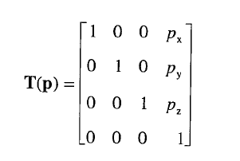
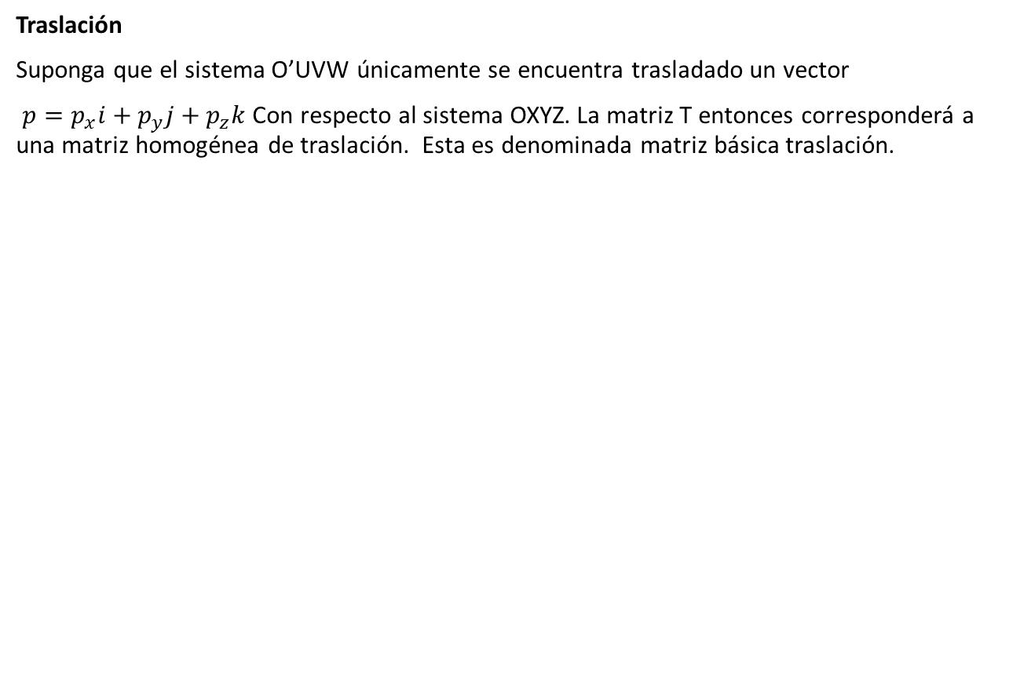
Herramientas matemáticas para la localización espacial
Traslación
Suponga que el sistema O’UVW únicamente se encuentra trasladado un vector
$p=p_{x}i+p_{y}j+p_{z}k$ Con respecto al sistema OXYZ. La matriz T entonces corresponderá a una matriz homogénea de traslación. Esta es denominada matriz básica traslación.

Slide 18
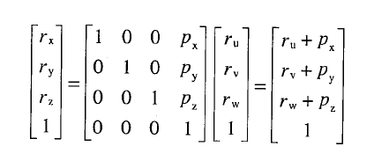
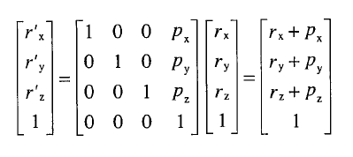
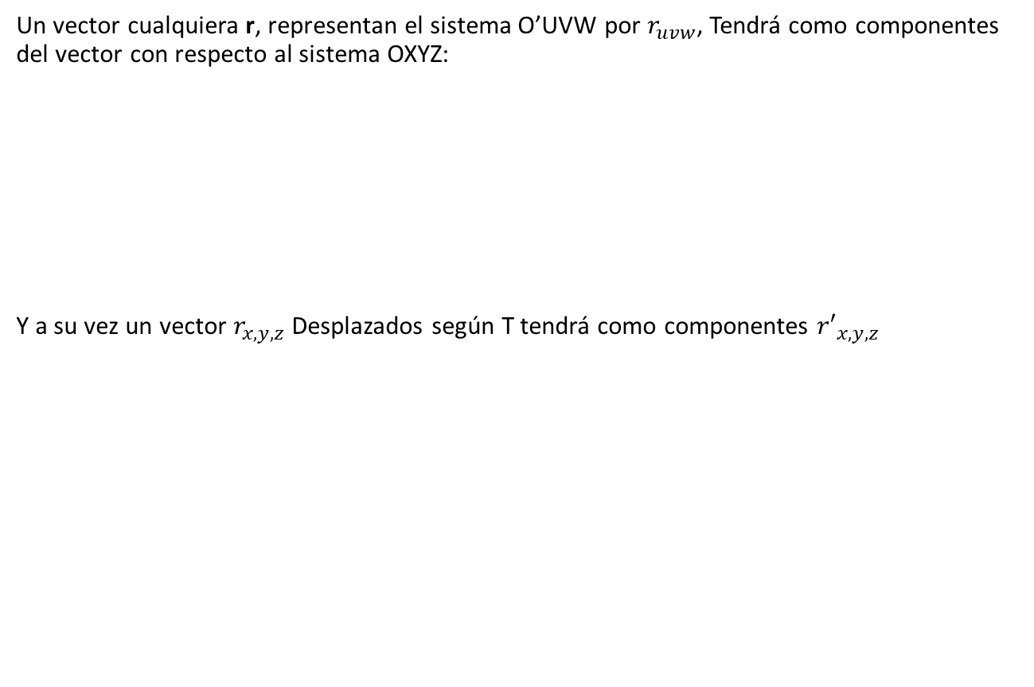
Herramientas matemáticas para la localización espacial
Un vector cualquiera r, representan el sistema O’UVW por $r_{uvw}$, Tendrá como componentes del vector con respecto al sistema OXYZ:
Y a su vez un vector $r_{x,y,z}$ Desplazados según T tendrá como componentes ${r′}_{x,y,z}$

Slide 19
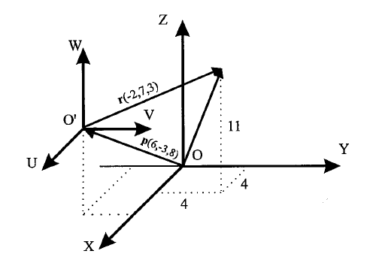
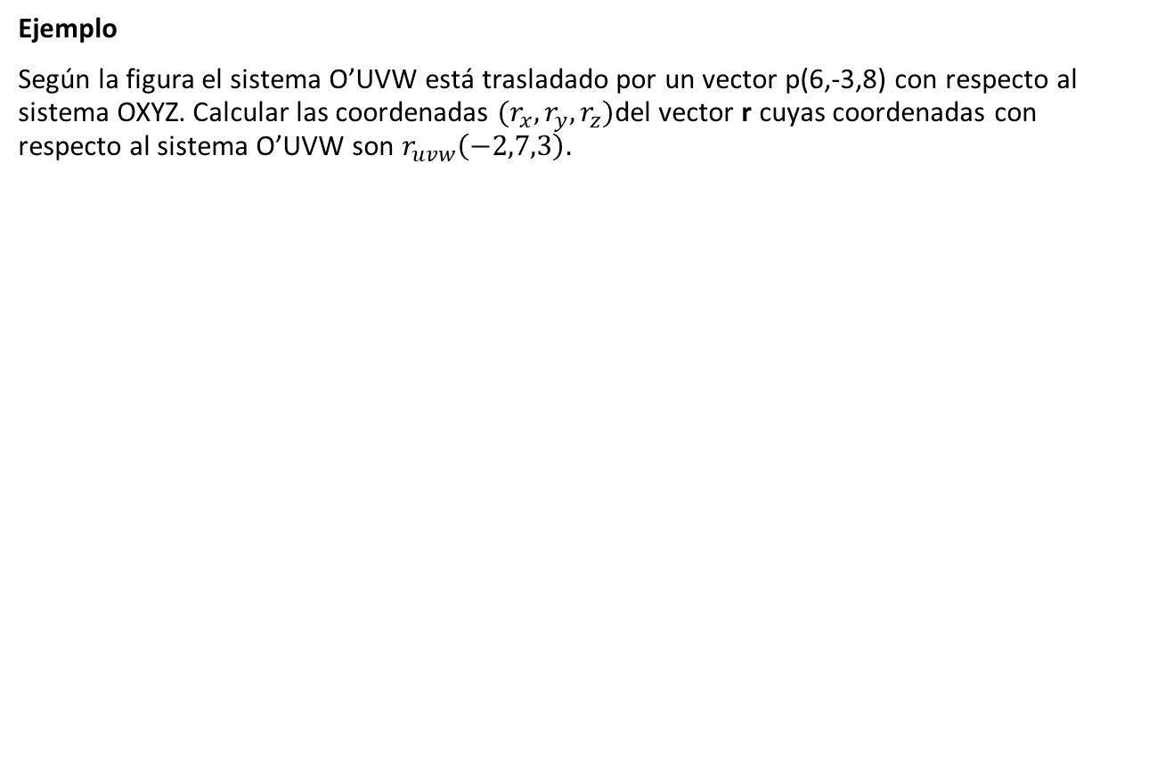
Herramientas matemáticas para la localización espacial
Ejemplo
Según la figura el sistema O’UVW está trasladado por un vector p(6,-3,8) con respecto al sistema OXYZ. Calcular las coordenadas $(r_{x},r_{y},r_{z})$del vector r cuyas coordenadas con respecto al sistema O’UVW son $r_{uvw}\left(−2,7,3\right).$

Slide 20
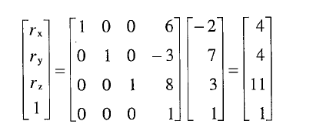
Herramientas matemáticas para la localización espacial
Ejemplo
Aplicando la ecuación de traslación y rotación mostrar anteriormente se obtiene:

Slide 21
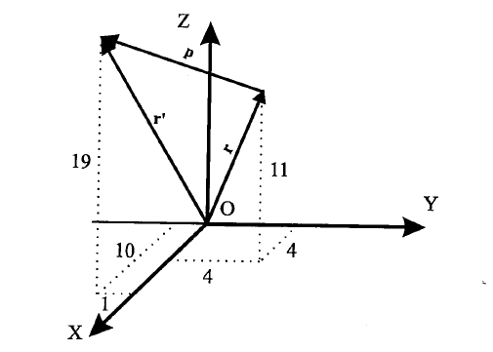
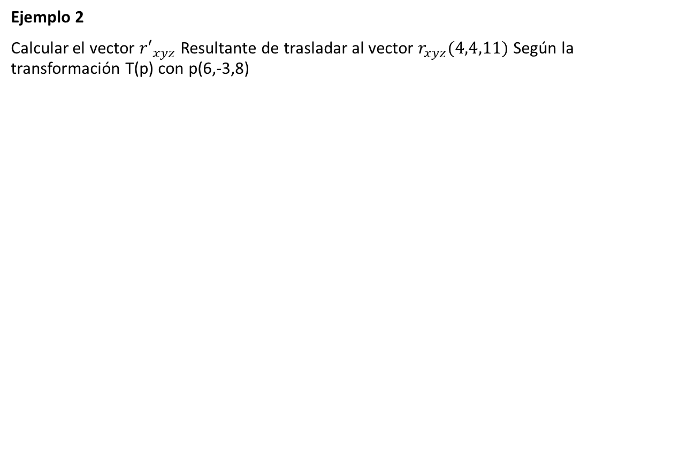
Herramientas matemáticas para la localización espacial
Ejemplo 2
Calcular el vector ${r′}_{xyz}$ Resultante de trasladar al vector $r_{xyz}(4,4,11)$ Según la transformación T(p) con p(6,-3,8)

Slide 22
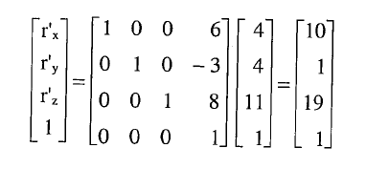
Herramientas matemáticas para la localización espacial
Ejemplo 2
Calcular el vector ${r′}_{xyz}$ Resultante de trasladar al vector $r_{xyz}(4,4,11)$ Según la transformación T(p) con p(6,-3,8)

Slide 23
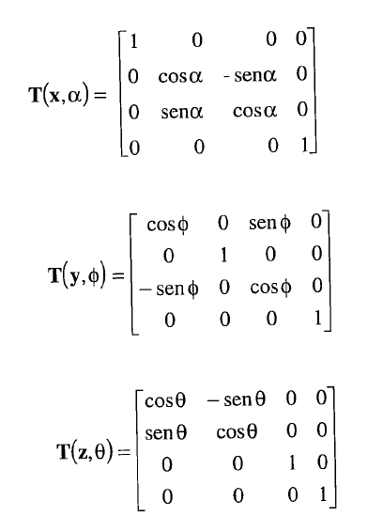
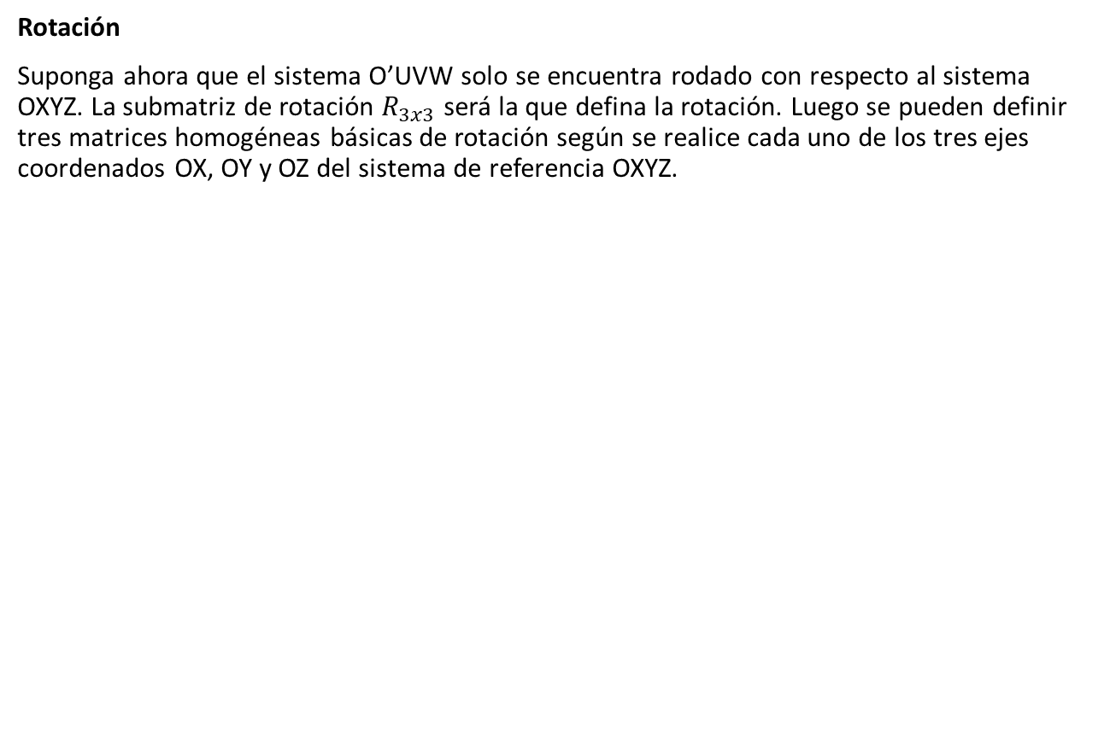
Herramientas matemáticas para la localización espacial
Rotación
Suponga ahora que el sistema O’UVW solo se encuentra rodado con respecto al sistema OXYZ. La submatriz de rotación $R_{3x3}$ será la que defina la rotación. Luego se pueden definir tres matrices homogéneas básicas de rotación según se realice cada uno de los tres ejes coordenados OX, OY y OZ del sistema de referencia OXYZ.

Slide 24
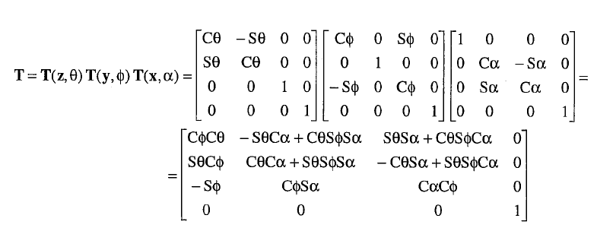
Herramientas matemáticas para la localización espacial
Composición de matrices homogéneas
Debido a que el producto de matrices no es conmutativo, tampoco lo es la composición de transformaciones, si se invierte el orden de aplicación de las transformaciones el resultado será diferente. Luego para representar una obligación consecutiva de transformaciones se obtiene lo siguiente

Slide 25
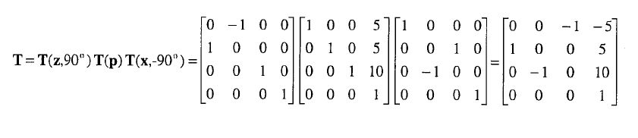
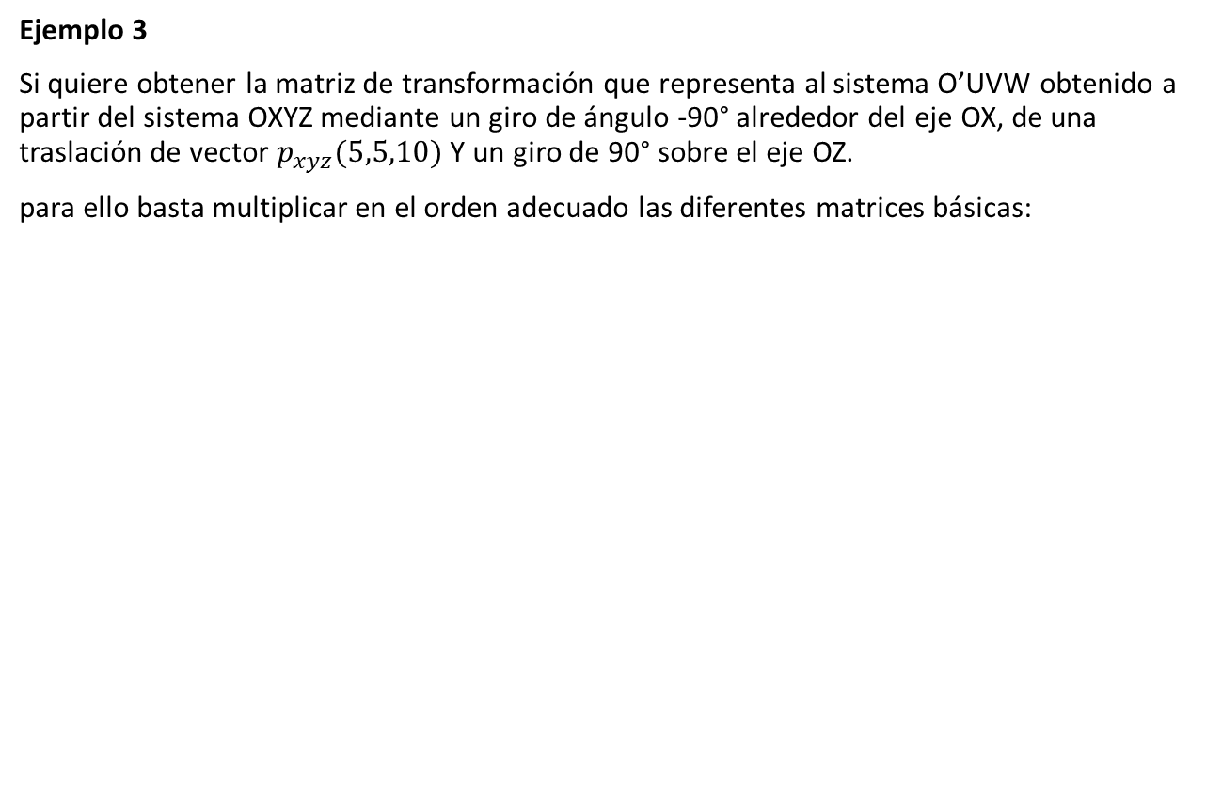
Herramientas matemáticas para la localización espacial
Ejemplo 3
Si quiere obtener la matriz de transformación que representa al sistema O’UVW obtenido a partir del sistema OXYZ mediante un giro de ángulo -90° alrededor del eje OX, de una traslación de vector $p_{xyz}(5,5,10)$ Y un giro de 90° sobre el eje OZ.
para ello basta multiplicar en el orden adecuado las diferentes matrices básicas:

Slide 26
EJERCICIOS DE APLCIACION
CALCULOS Y PODER INGRESARLOS A COPPELIA

